Slide 1

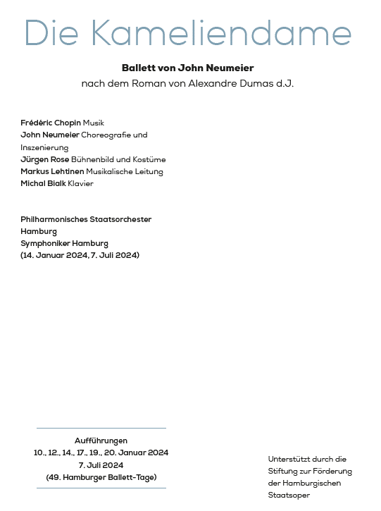

Slide 2
1978 年，根据大仲马的小说，约翰·纽迈尔创作了他最著名的叙事芭蕾舞剧之一。它讲述了来自上流社会的男人阿尔芒爱上了梦寐以求的妓女玛格丽特的故事。尽管她也爱他，但她在奢侈的生活和真实的感情之间左右为难——尤其是在她身患绝症的情况下。音乐是弗雷德里克肖邦的作品。
序幕 房屋清算 - 由于死亡，一套豪华公寓的全部存货将被拍卖。忠实的仆人纳尼娜坐在正在估价单件物品的拍卖师和他的助手之间，向他们告别。 热衷于购买和好奇的游客、死者的前熟人和朋友会参观该设施。其中有一位年长的绅士，杜瓦尔先生。 一个年轻人疯狂的冲了进来。是阿尔芒·杜瓦尔。当他开始意识到周围的环境并看到熟悉的空间时，他几乎要晕倒了。老先生慈爱地接住儿子。阿尔芒被回忆淹没，开始向父亲讲述他的故事：
第 1 幕 那是在综艺剧院。芭蕾舞剧《Manon Lescaut》于当晚上演，这部著名的洛可可名妓在奢侈成瘾和爱情之间徘徊。观众席上坐着巴黎最美丽、最受追捧的妓女之一玛格丽特·戈蒂埃 (Marguerite Gautier)。她被 Manon 的行为所影响，觉得与她有关系，但拒绝在她身上看到自己的倒影。 阿尔芒之前一直对玛格丽特敬而远之，但一直没有机会深入了解她。现在他是第一次被介绍给她。他仍然对这次相遇感到激动，他更加兴奋地观看了表演。他在 Manon 的忠实情人 Des Grieux 身上感受到了类似的特质，并一度担心他会在悲惨的命运中发现自己的未来。 演出结束后，玛格丽特为了打发时间，尽管有无聊的N伯爵在场，但还是想找点乐子，邀请了阿尔芒的朋友加斯顿和普鲁登丝，一个有点粗俗的妓女到她家里来。阿尔芒也来了。玛格丽特用它来惹恼这位年轻的伯爵。情况到了紧要关头。N伯爵嫉妒地离开了公寓。玛格丽特咳嗽一阵，退了出去。阿尔芒跟着她，提供了帮助，不知所措，承认了他对她的爱。她最初拒绝了，仍然持怀疑态度。同时，她也被他炽热的爱所感动。在接下来的时间里，两人的关系更深了。玛格丽特继续她平常的生活，从舞会到舞会，从求婚者到求婚者，从老公爵到年轻伯爵。但阿尔芒一直在等她。他自己跟着她去了乡下，因为她的健康状况不佳，公爵在那里为她安排了一座田园诗般的房子。
玛格丽特以公爵为代价，继续她在乡下的动荡而奢侈的生活。有一天，阿尔芒和公爵发生了一场公开的对峙。玛格丽特第一次在众人面前毫不含糊地表白了她的情人，选择了放弃财富和安全。愤怒的公爵离开了公司。朋友也去了。阿尔芒和玛格丽特终于可以独处了，可以不受限制地享受他们的爱情。
第 2 幕 想到这种幸福现在已经无可挽回地失去了，阿尔芒又一次崩溃了。他的父亲深深地震惊了。受其影响，他回忆起自己在故事中扮演的角色： 当他发现儿子的生活方式后，他在阿尔芒不知情的情况下去玛格丽特的乡间别墅看望她，并要求她为了他的女儿和他的女儿而与他的儿子分开。玛格丽特出于爱做出了牺牲。在阿尔芒不在期间，她回到了巴黎，疯狂地投入到过去的生活中。
阿尔芒又平静了下来。他平静地告诉父亲他回来后发现房子里空无一人的情景。他徒劳地等待着玛格丽特，直到令他吃惊的是，纳尼娜给他带来了玛格丽特的一封信，信中写道她要和他分手并回到以前的生活。难以置信，他立即赶往巴黎。走了一夜，到了市区的公寓，却发现她在别人的怀里。
第 3 幕
一段时间后，两人碰巧在香榭丽舍大街相遇。玛格丽特和另一位美丽的妓女奥林匹亚在一起，阿尔芒立即找到了她。他不得不折磨玛格丽特，因为他觉得伤得太深了。为了报仇，他忍受了奥林匹亚。已经身患绝症的玛格丽特最后一次拜访了阿尔芒，请求他停止侮辱她的行为并放过她。两人又找到了对方。但是当她睡着的时候，玛格丽特被曼侬的噩梦所困扰。醒来后，她决定信守诺言。她偷偷地离开了她的爱人。阿尔芒第二次发现自己孤身一人。 而现在他却在一个大舞会上公开冷落她。他递给她一封装满钞票的信，这是对爱心服务的奖励。玛格丽特崩溃了。 Armand 的报告结束了。他的父亲听了很感慨。他们分手了。纳尼娜听说阿尔芒来了，回来把玛格丽特的日记交给他。阿尔芒开始阅读它。他得知她消瘦得越来越快。他陪她上次去剧院。有“Manon Lescaut”：Manon 被流放到美国并且一贫如洗，发现自己再次逃亡。她在跟随她流放的忠实情人德斯格里厄的怀抱中精疲力尽而死。玛格丽特带着病痛和绝望离开了剧院。但芭蕾舞剧中的角色萦绕在她狂热的梦境中，并与她自己的记忆和希望交织在一起。她又一次希望再见到阿尔芒。被昔日好友抛弃 她把自己的恐惧和渴望倾诉给了日记，她把日记交给了娜妮娜，让给阿尔芒。玛格丽特死于贫困和孤独。

Slide 3
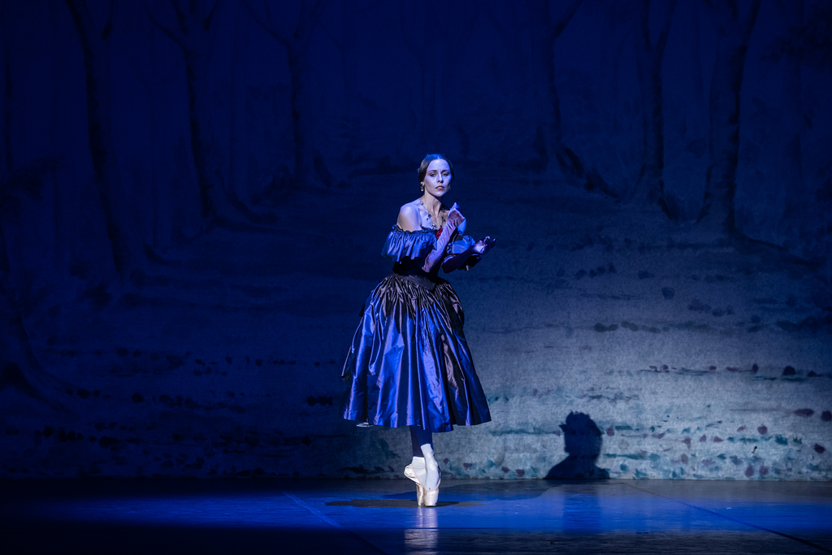
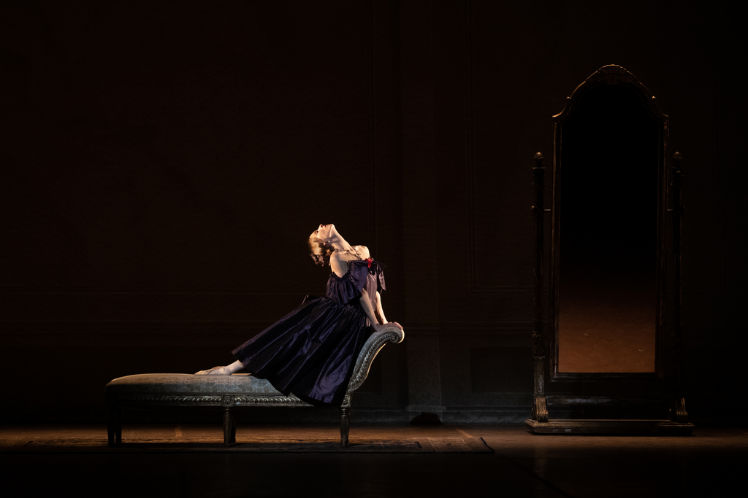
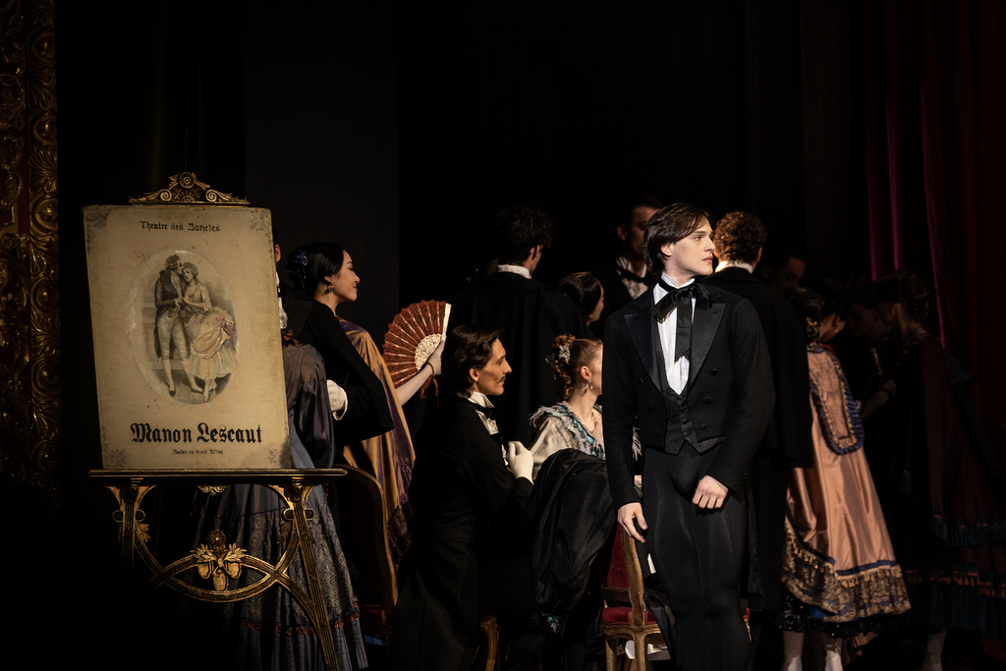
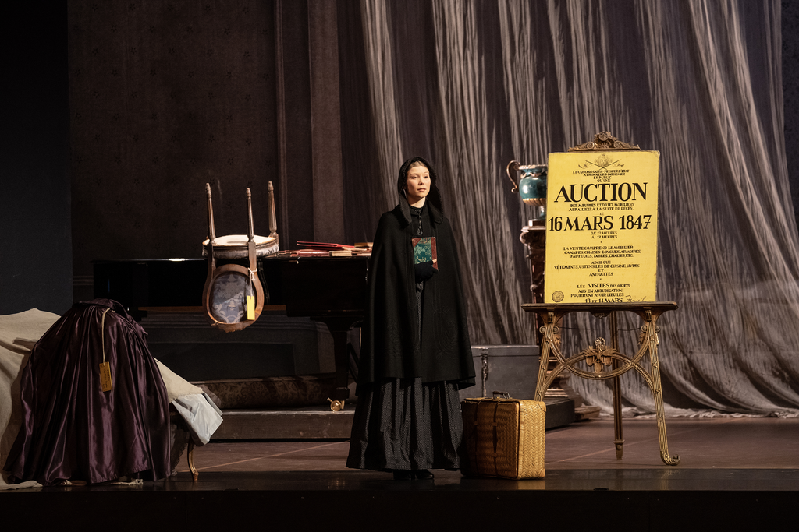
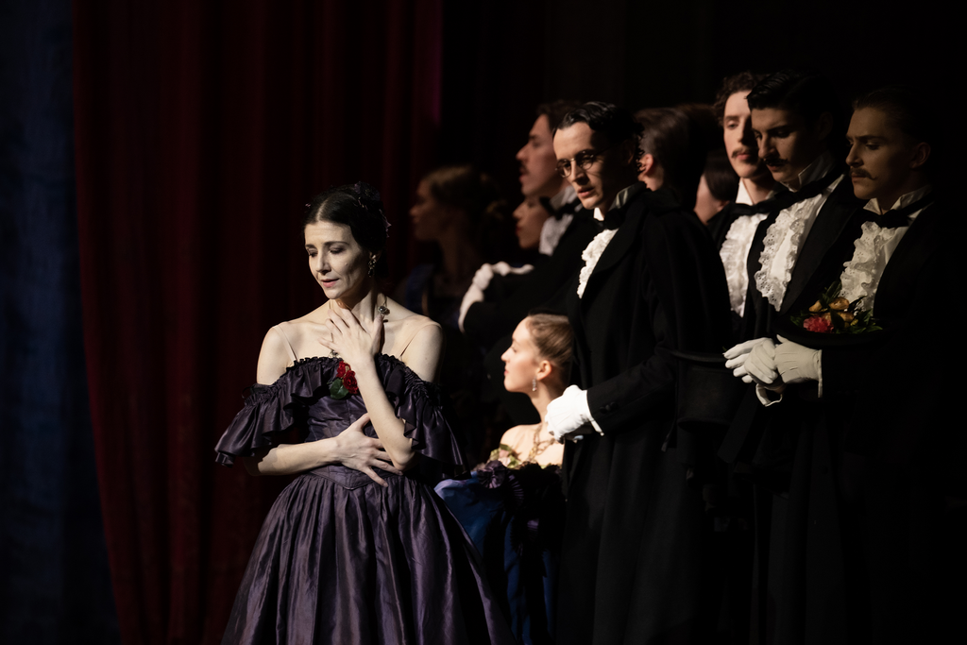
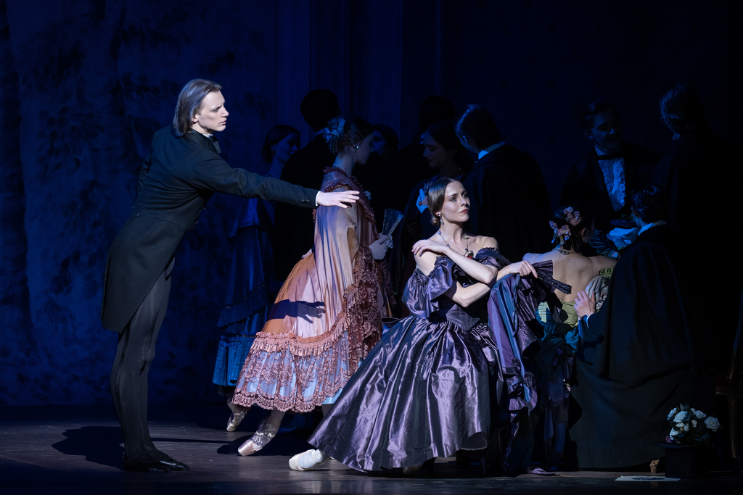

Slide 4
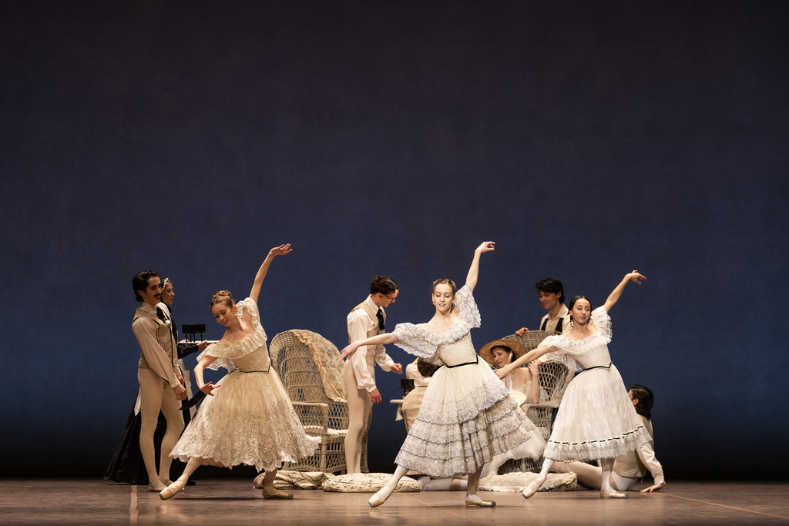
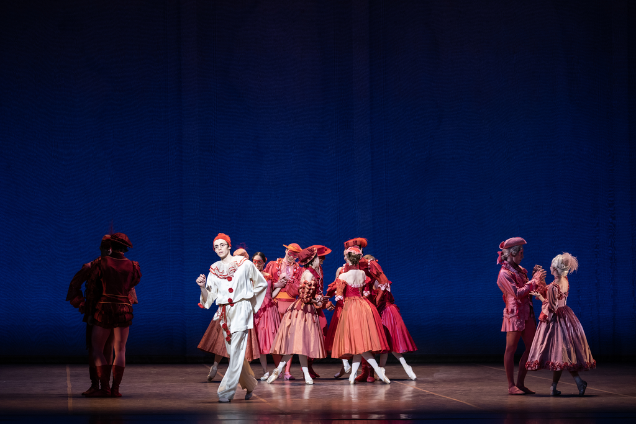
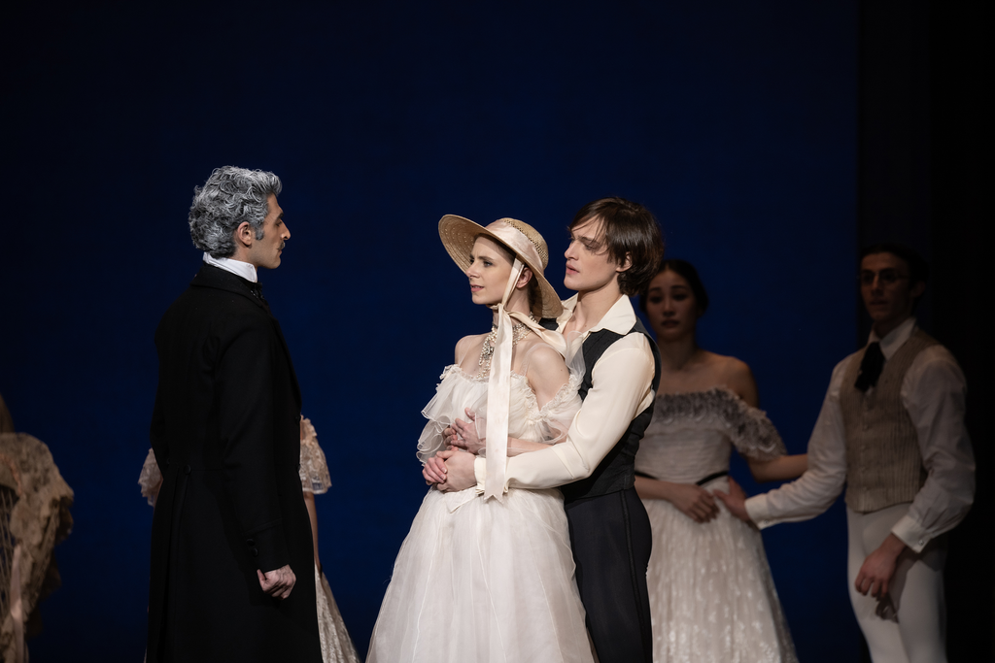
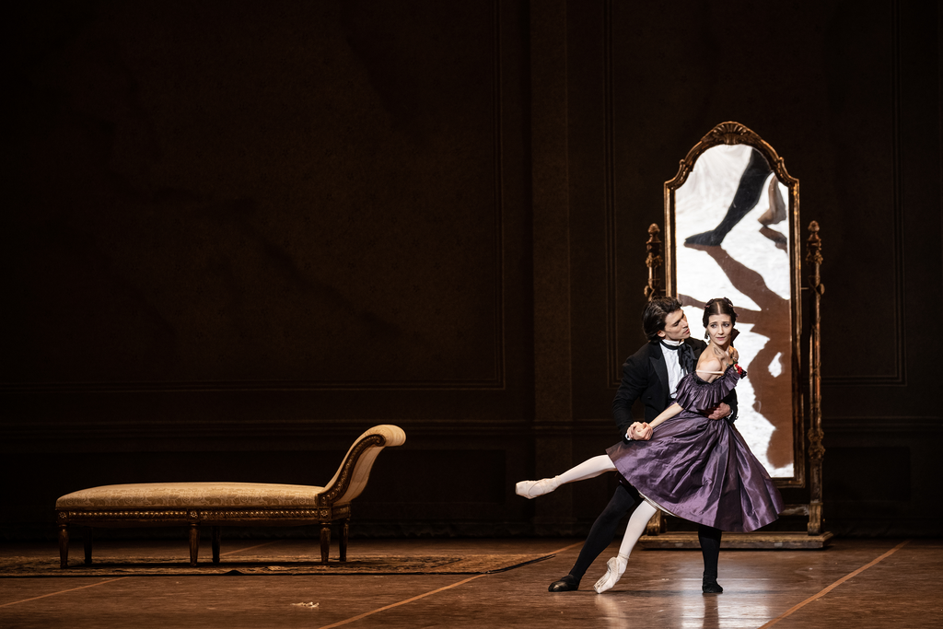
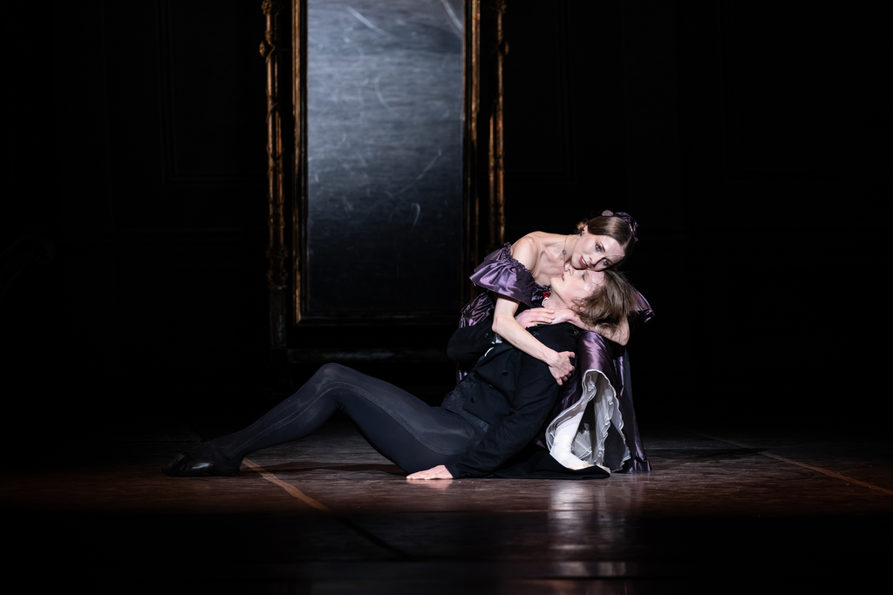
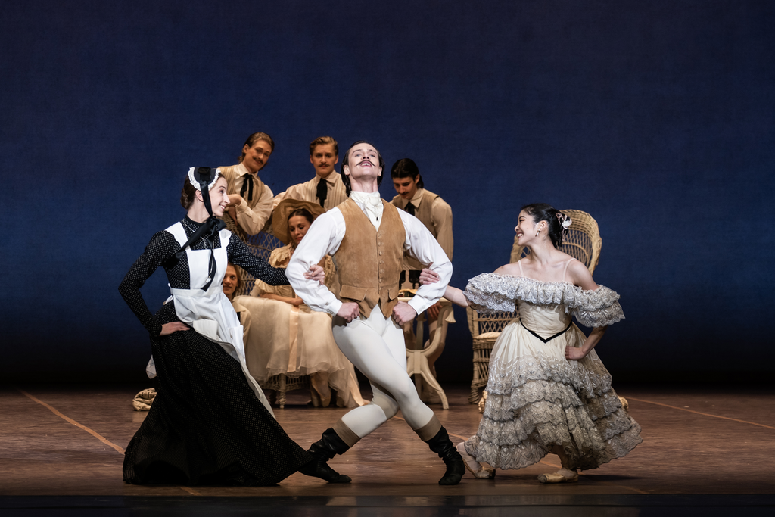

Slide 5
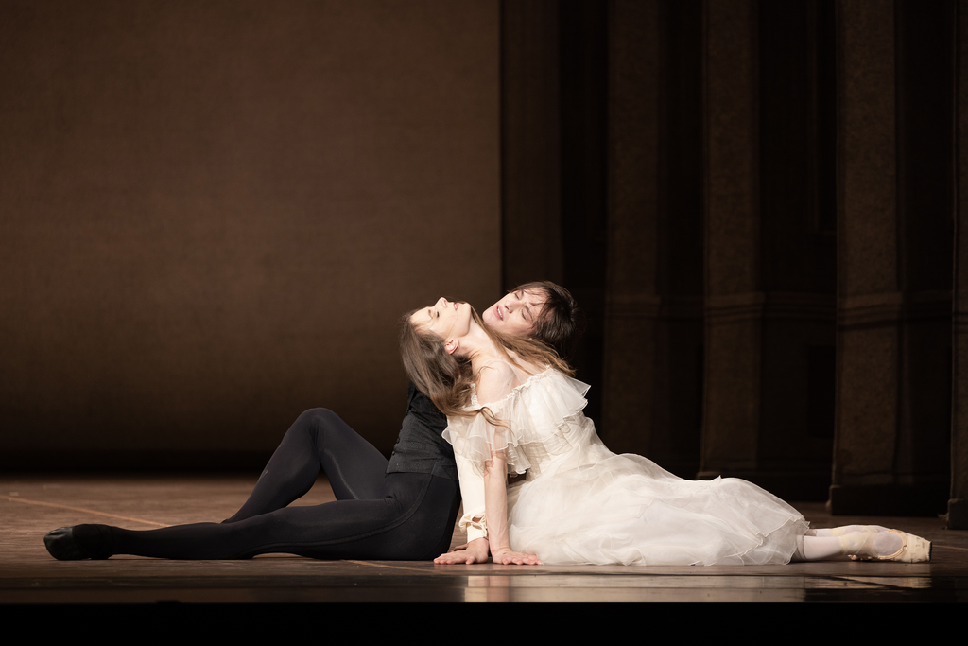
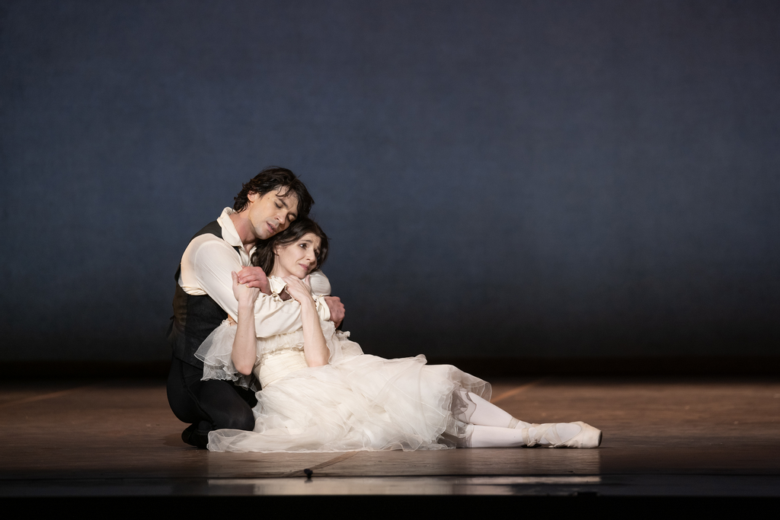
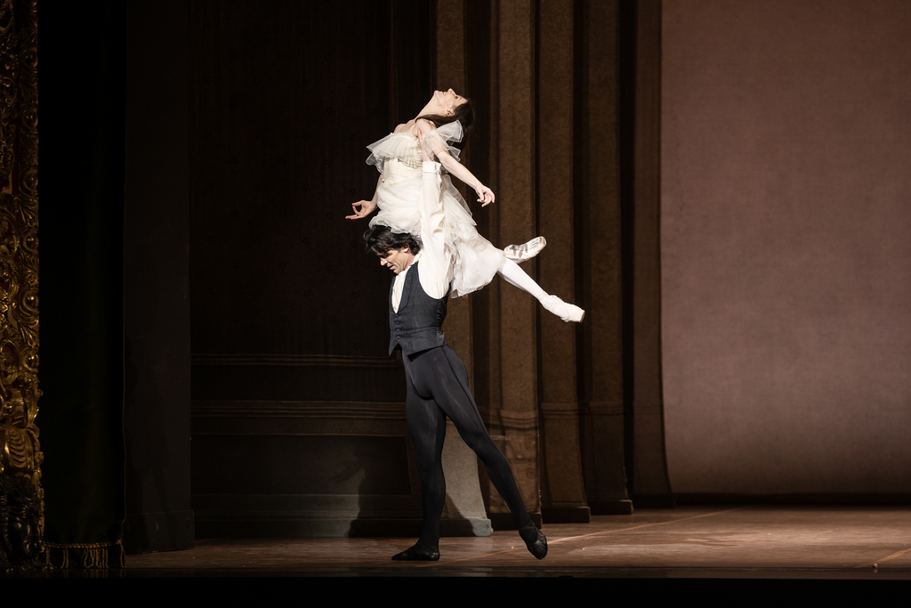
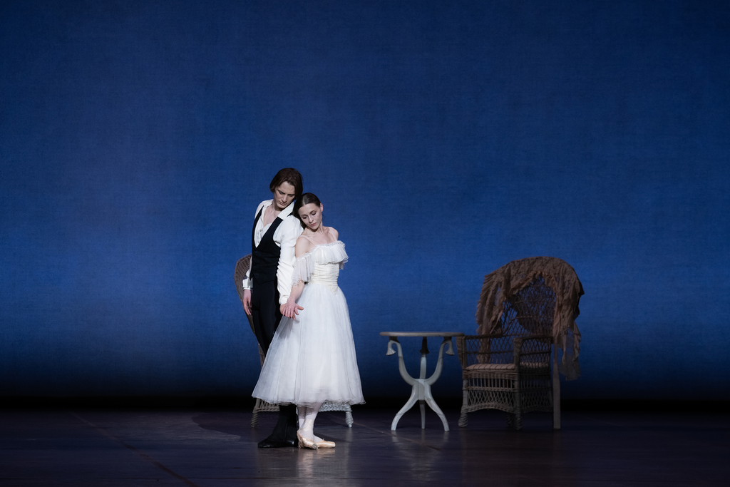
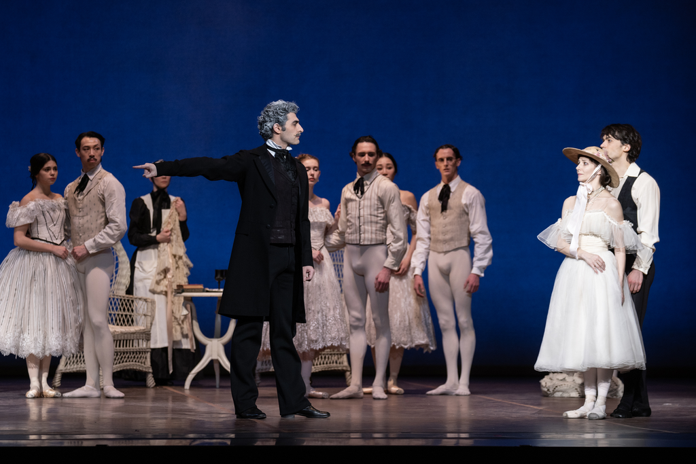
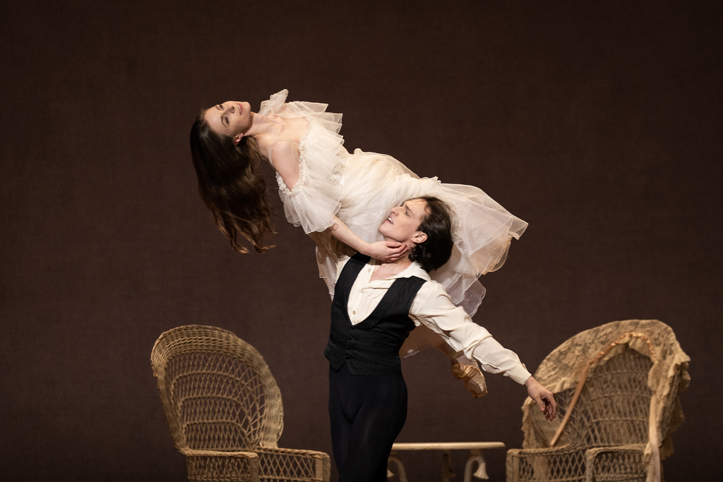

Slide 6
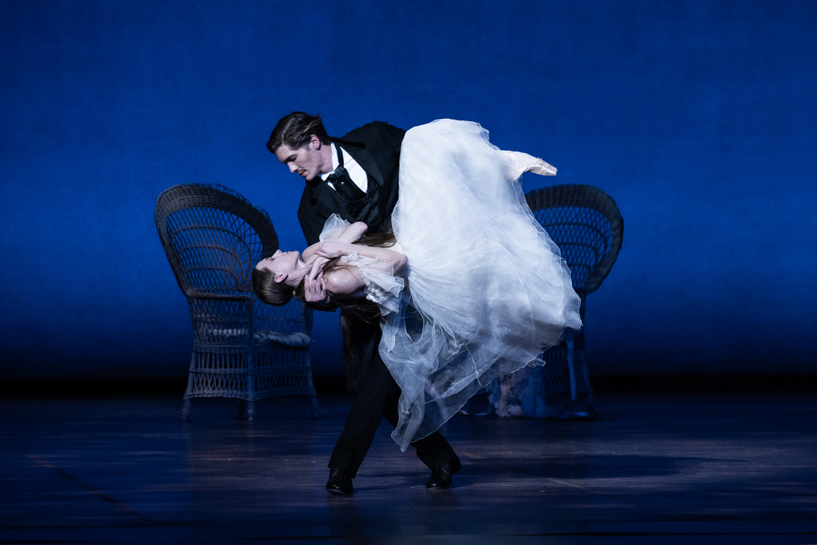
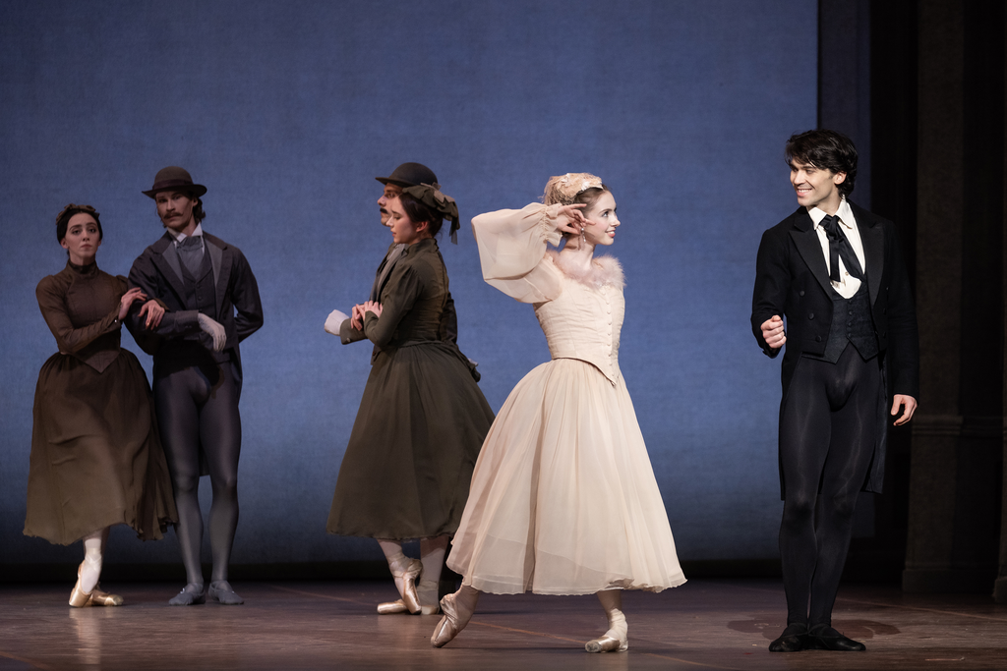
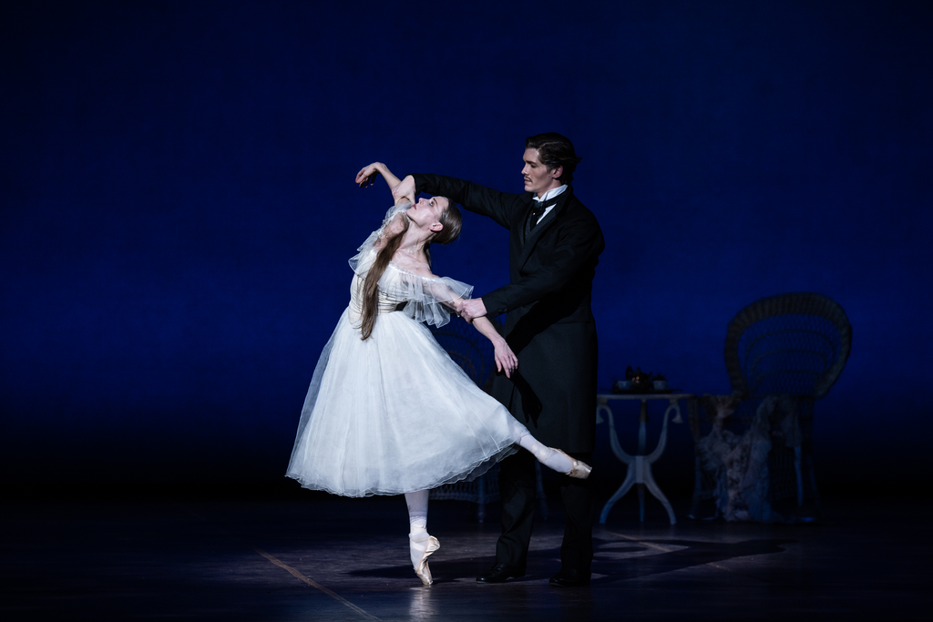
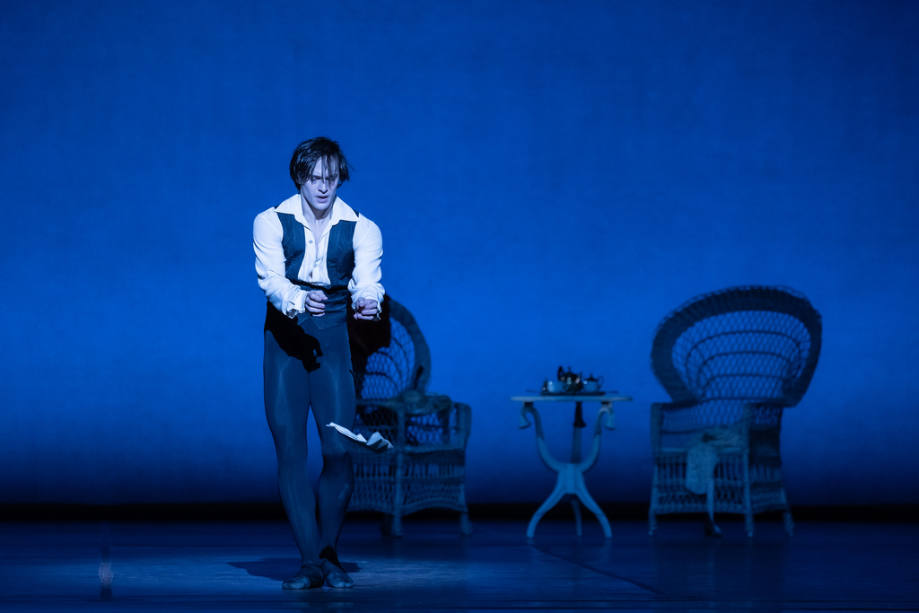
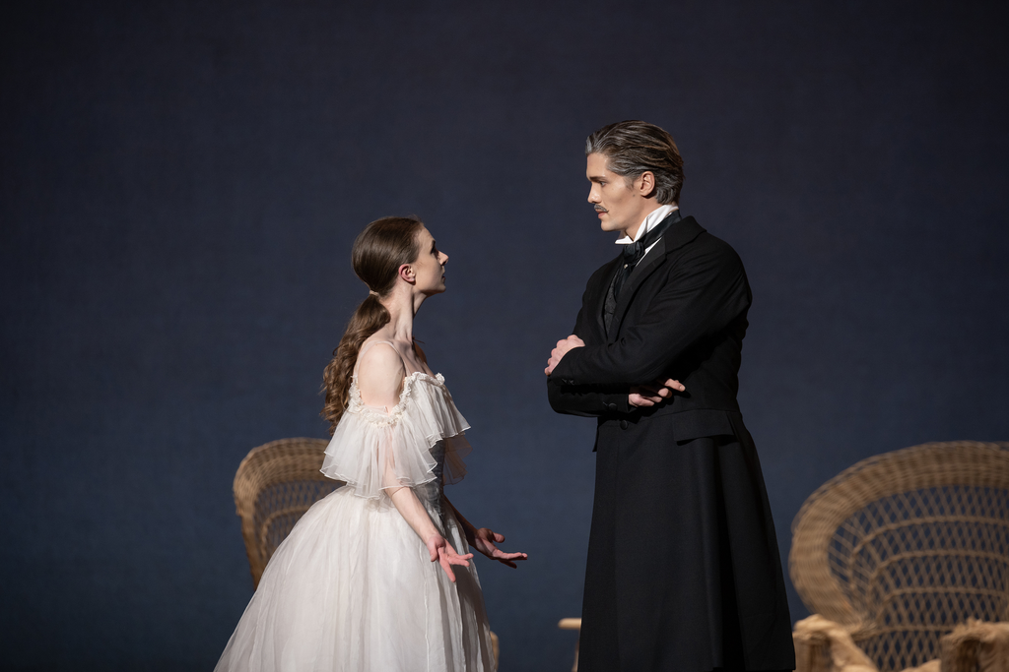
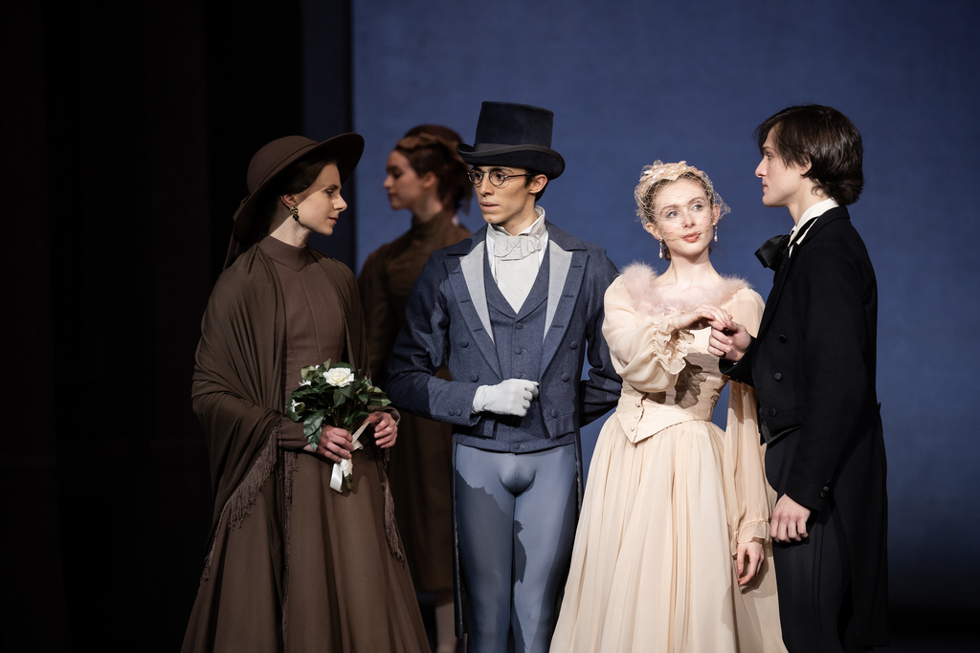

Slide 7
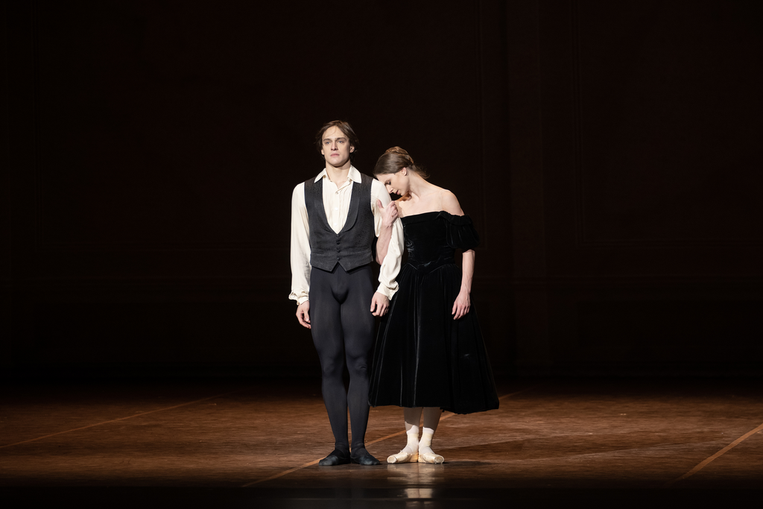
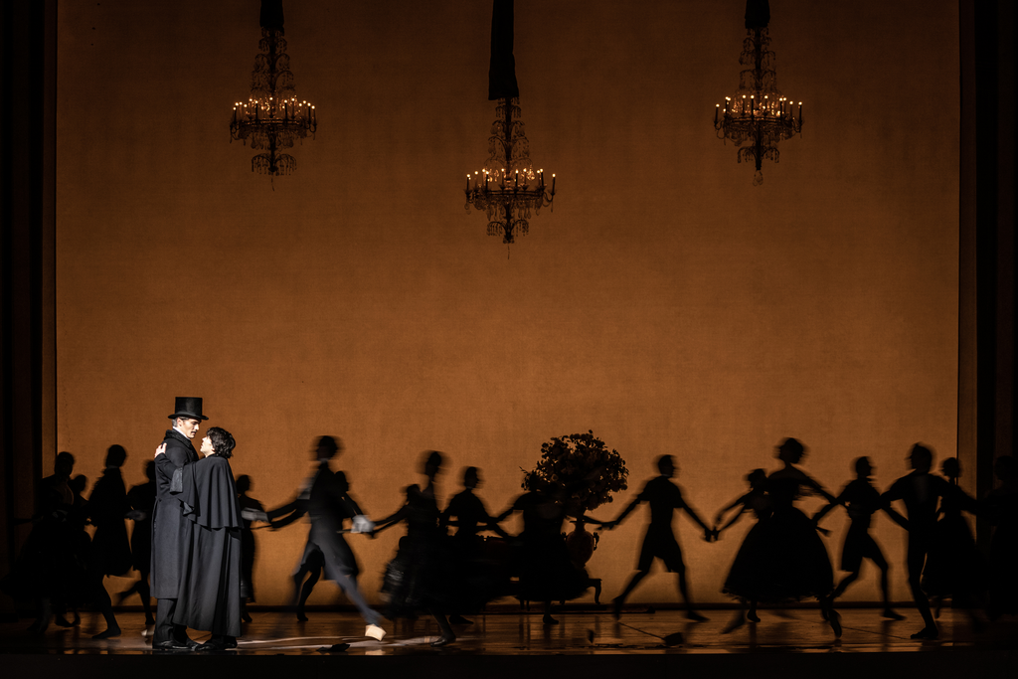
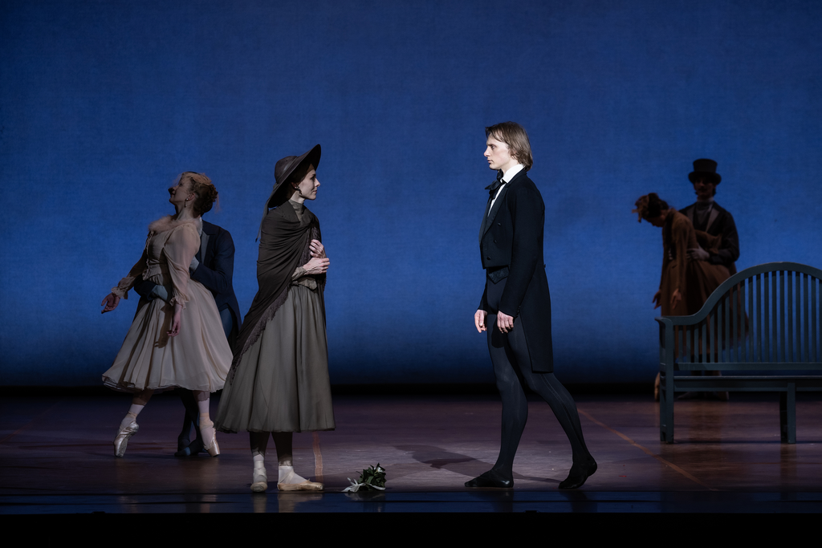
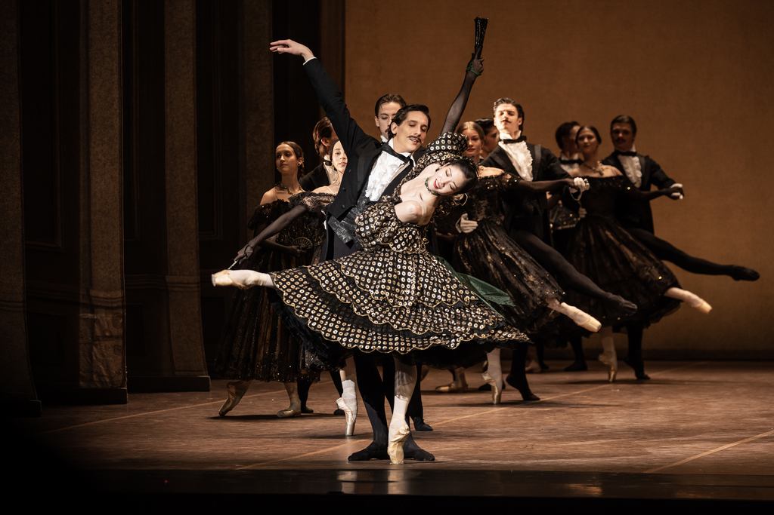
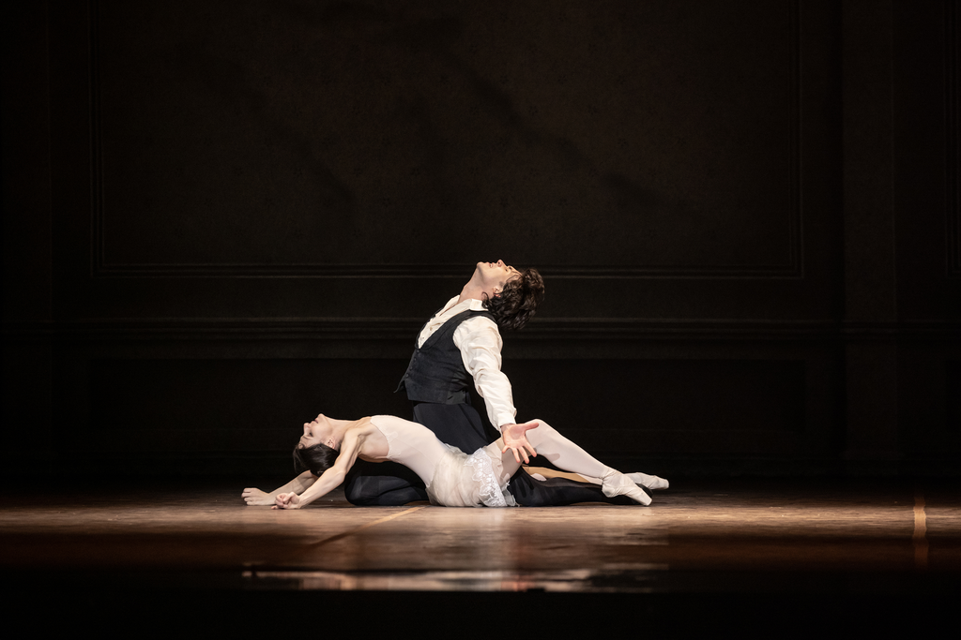
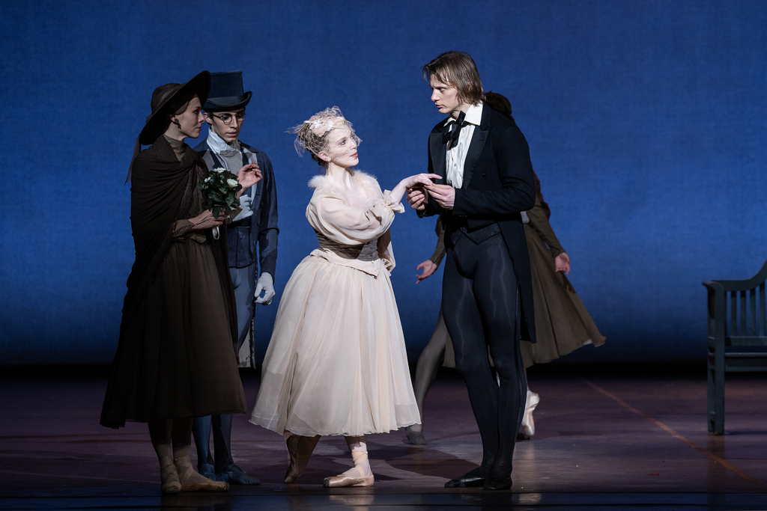

Slide 8
